Slide 1




«Воспитание нравственных качеств детей дошкольного возраста посредством русских народных сказок» Воспитатель Смирнова Е.Ю. группа «Теремок»

Slide 2
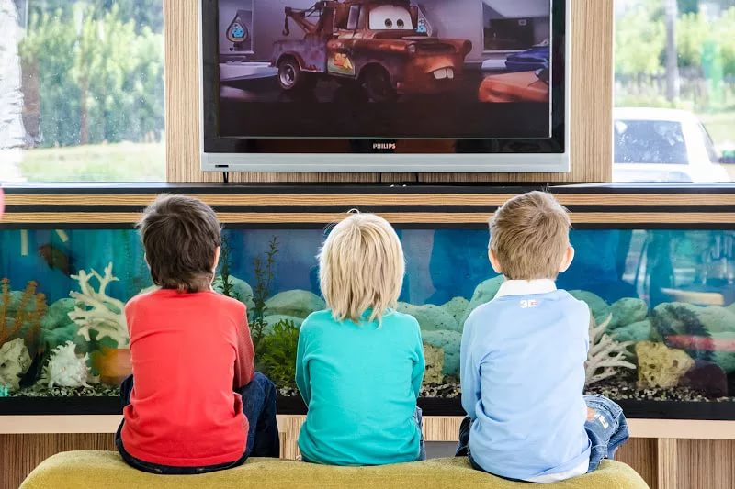
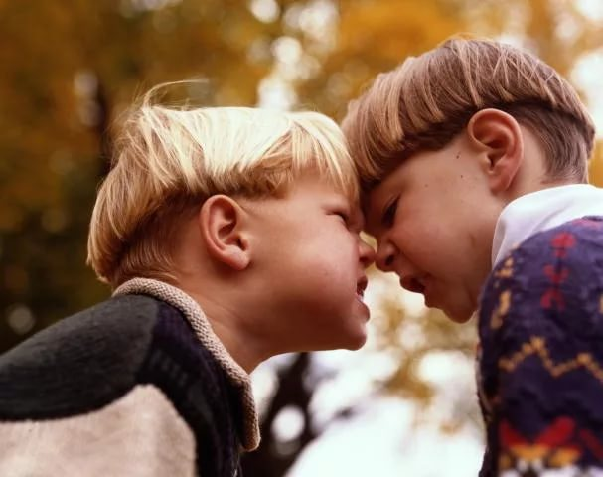
Актуальность

Slide 3
Задачи:
Побуждать у детей интерес к русским народным сказкам.
Создать необходимые условия для знакомства детей с русскими народными сказками.
Формировать представление о добре и зле, показать красоту добрых поступков и их необходимость в жизни людей.
Развивать умение думать, сравнивать, анализировать поступки сказочных героев, учить давать оценку поведению своему и других.
Подобрать диагностические материалы, направленные на отслеживание уровня воспитания нравственных качеств детей на примере героев русских народных сказок.

Slide 4
Цель:
Развивать в детях чувство духовности, соучастия, сопереживания, умение дружить бескорыстно, любить семью, Родину, родную природу, применять в жизни заветы предков, переданных в устных сказаниях (Сказках).

Slide 5
Ожидаемые результаты
Усвоение ребенком добродетели, направленность и открытость его к добру.
Формирование позитивного отношения ребенка к окружающему миру, другим людям и самому себе, создание оптимистической детской картины мира.
Потребность и готовность проявлять совместное сострадание и радость.
Воспитание чувства патриотизма, потребности в самоотверженном служении на благо Отечества.
Приобщение к опыту православной культуры, знакомство с формами традиционного семейного уклада, понимание своего места в семье и посильное участие в домашних делах.
Уважительное отношение к труду.
Проявление ответственности за свои дела и поступки.

Slide 6
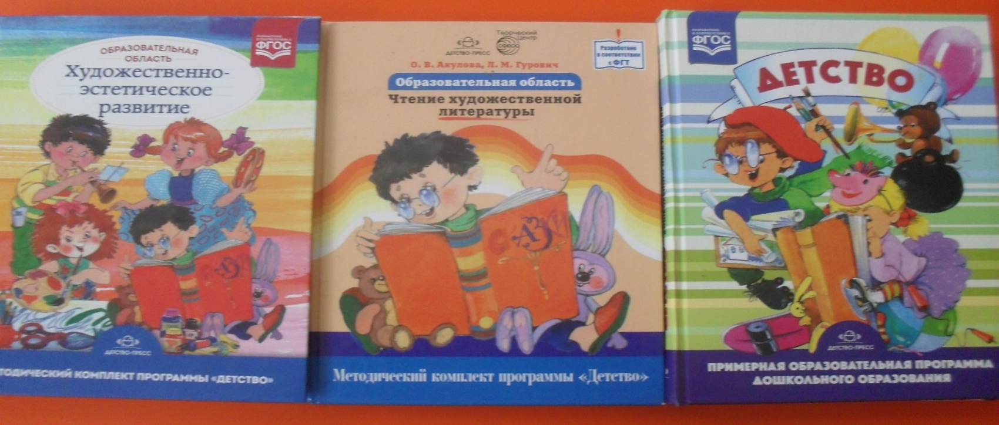
Методическое обеспечение

Slide 7
Методы и приёмы:
Чтение и рассказывание сказок воспитателем.
Слушание аудио сказок перед сном.
Беседы, разбор, обсуждение прочитанных сказок.
Художественное творчество: иллюстрации к сказкам, изготовление масок,
атрибутов к инсценировке.
Лепка любимого сказочного героя русской народной сказки.
Дидактические игры, упражнения «Придумай сам сказку», «Помоги герою».
«Как поступит герой?», «Придумай концовку сказки».
Участие в двух городских конкурсах :Постановка сказок «Под грибом»,
«Кто сказал мяу?»
Показ кукольного, настольного, пальчикового театров, на основе
русских народных сказок.

Slide 8
Ожидаемые результаты
Усвоение ребенком добродетели, направленность и открытость его к добру.
Формирование позитивного отношения ребенка к окружающему миру, другим людям и самому себе, создание позитивной, созидательной детской картины мира.
Потребность и готовность проявлять совместное сострадание и радость.
Воспитание чувства патриотизма, потребности в самоотверженном служении на благо Отечества.
Приобщение к опыту православной культуры, знакомство с формами традиционного семейного уклада, понимание своего места в семье и посильное участие в домашних делах.
Уважительное отношение к труду.
Проявление ответственности за свои дела и поступки.

Slide 9
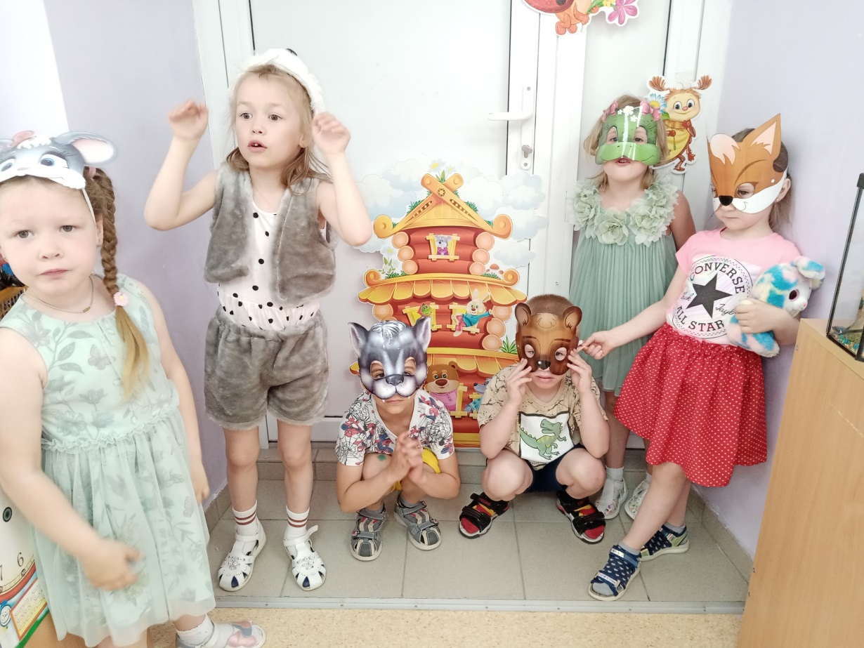

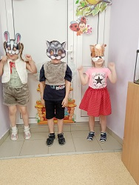
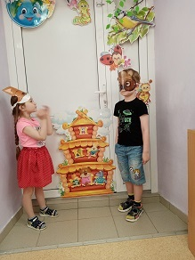
По мотивам сказки «Теремок»

Slide 10
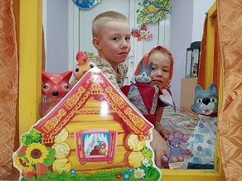
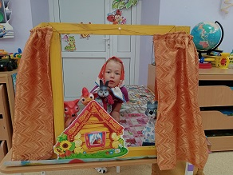
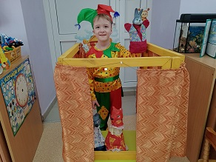

Slide 11
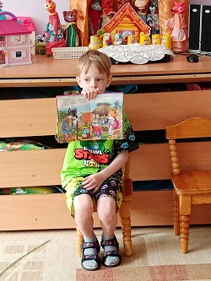
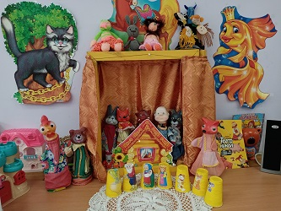
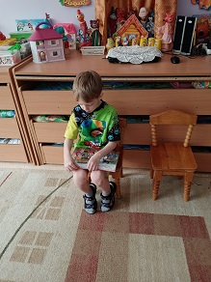
Богдан читает для
всех детей сказку
«Теремок». Дети слушают внимательно!

Slide 12
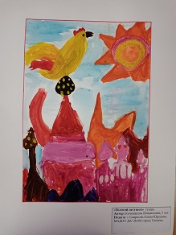
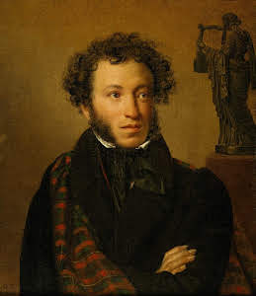
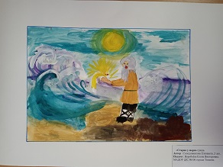
Участники городского
конкурса «Пушкин 21 век»

Slide 13
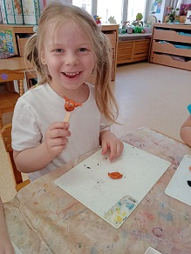
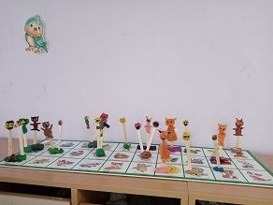
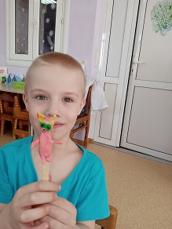
Лепим сказку

Slide 14
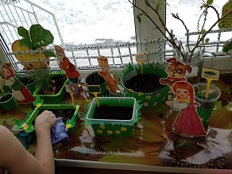
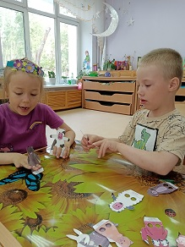
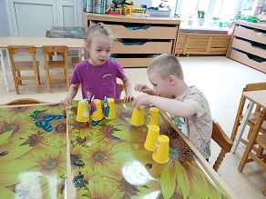
Сказка «Репка» в огороде на окне.
Настольный театр
по мотивам сказок.
Сочиняем свою сказку.

Slide 15
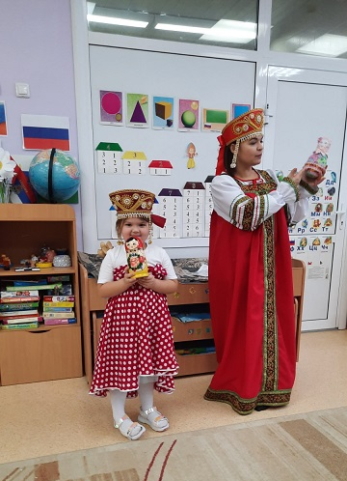
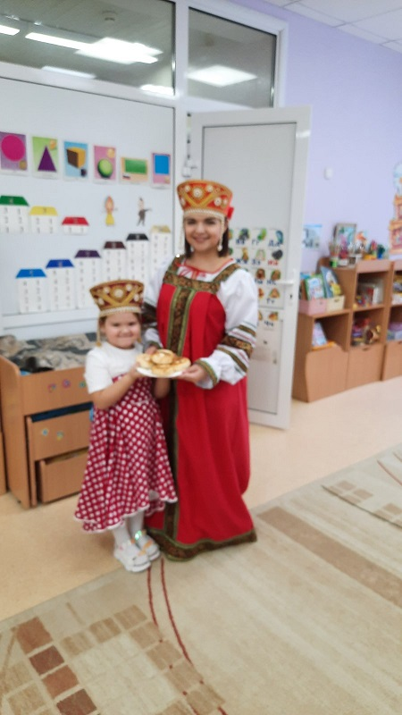
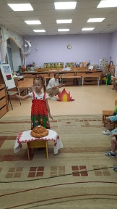

Slide 16
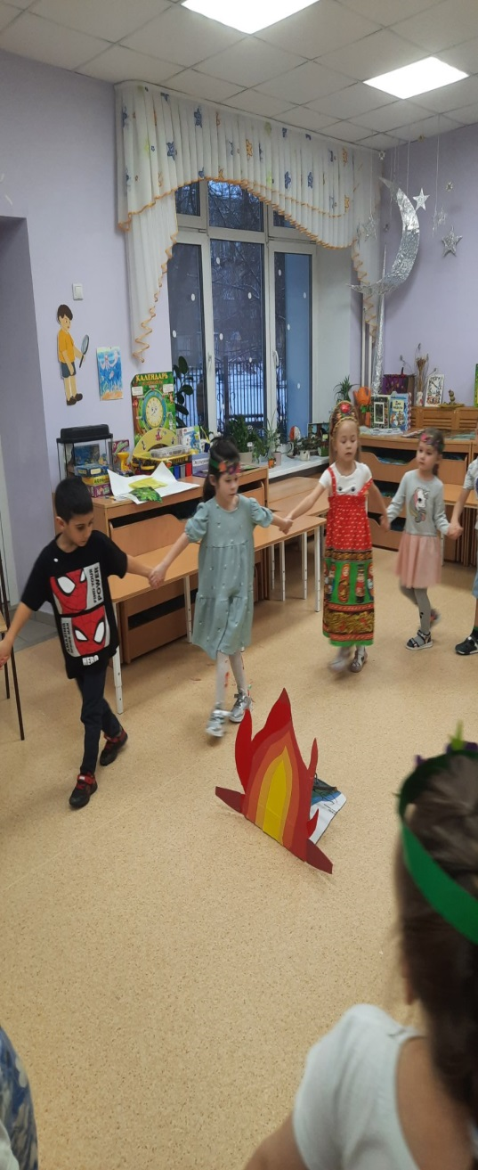
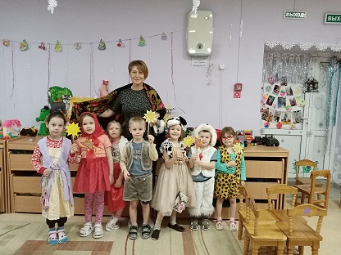
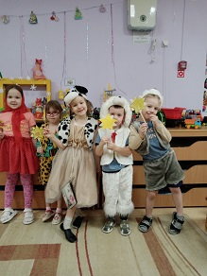

Slide 17

Вывод: Сказки внушают уверенность в торжестве правды над кривдой, учат детей добру, соучастию, сопереживанию. Сказка промогает возрождать в людях духовность, милосердие, гуманность, следовательно: нравственное воспитание возможно через все виды сказок, ибо нравственность изначально заложена в сюжет .
«Чтобы сказки не обидеть надо их почаще видеть.
Их читать и рисовать , их любить и в них играть .
Сказки всех отучат злиться, быть добрее и скромнее,
терпеливее, мудрее.»

Slide 18
Спасибо за просмотр.
Растём вместе со сказкой!
Творим добро!

